Slide 1
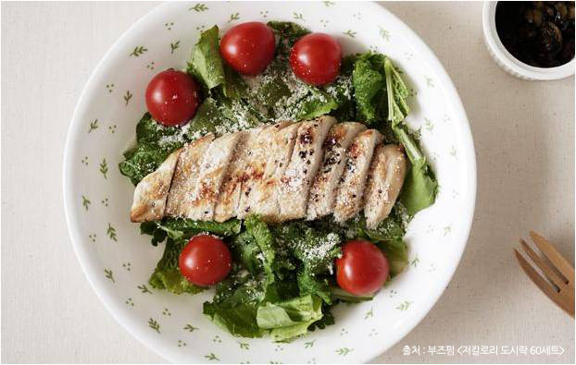
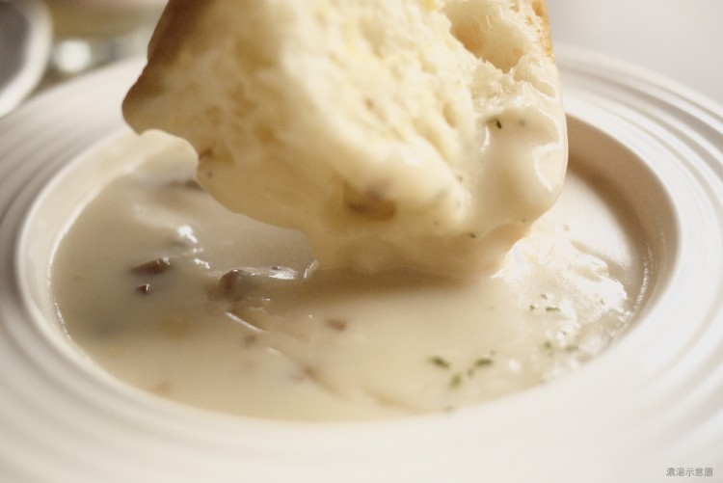
吐司沾濃湯
帶給你滿滿的幸福感
普二乙 16 彭星硯

Slide 2
選擇這道菜的原因
小時候親戚的小孩來花蓮時都會指名要吃這道菜，沒有小孩子不喜歡喝濃湯。結束一整天的遊玩行程，晚上大家聚在一起享用濃湯，互相談天，訴說著當天發生的大小事。

Slide 3
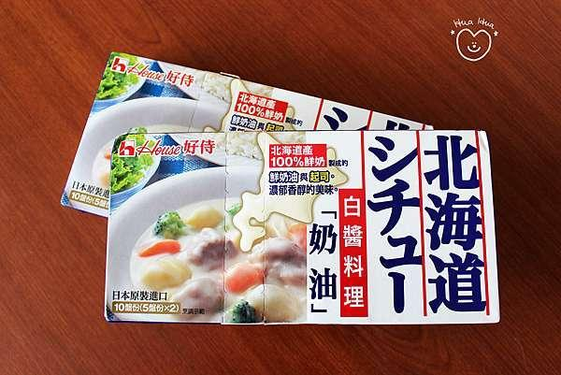
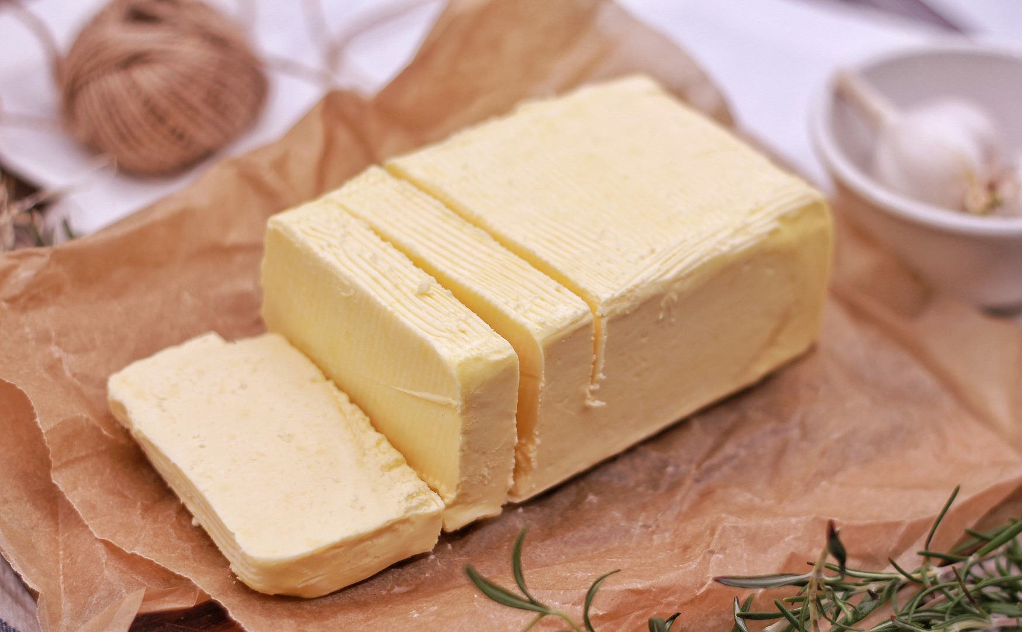
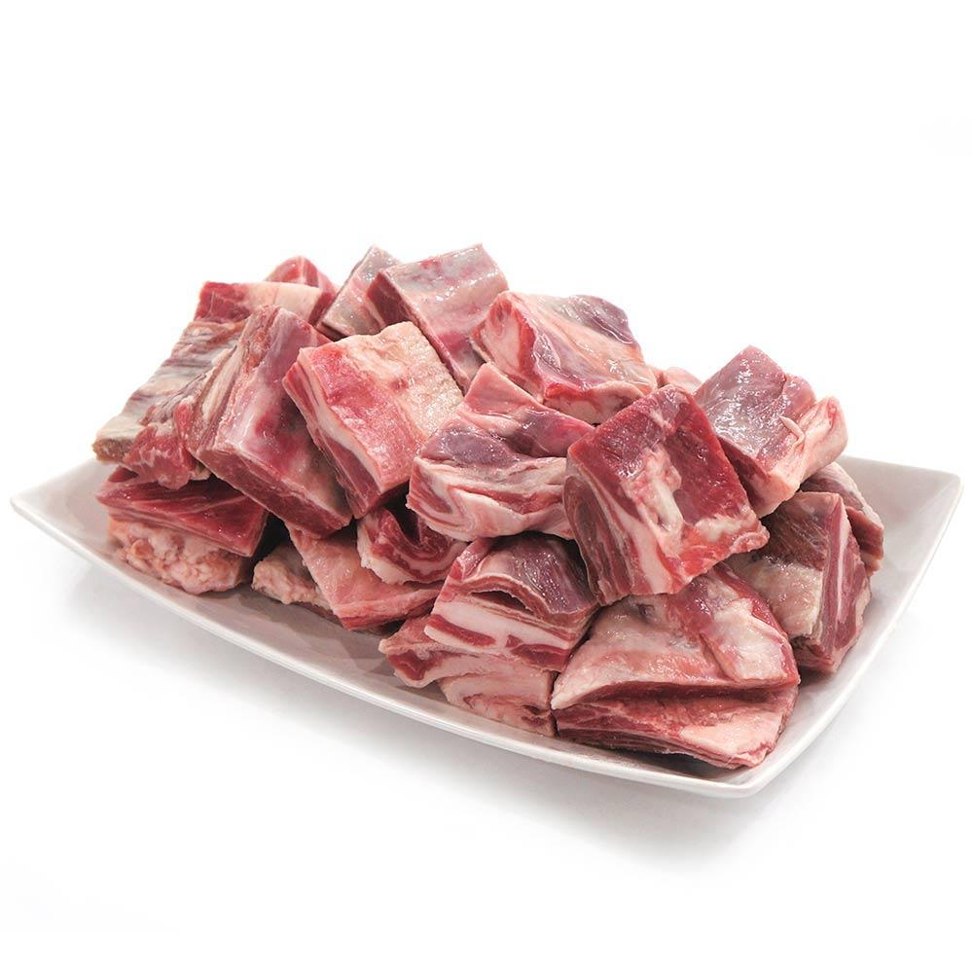
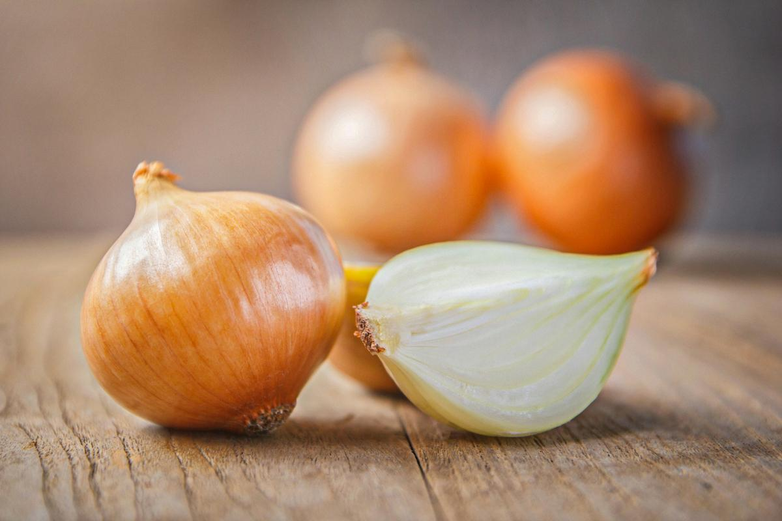
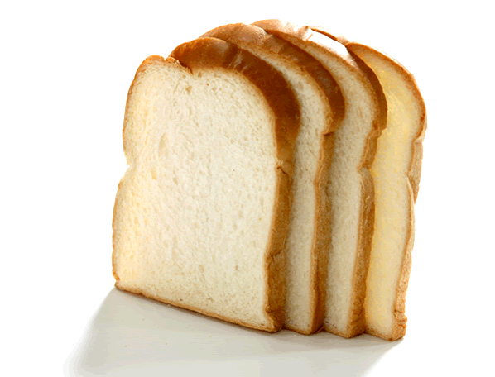
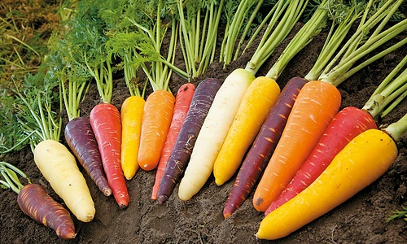
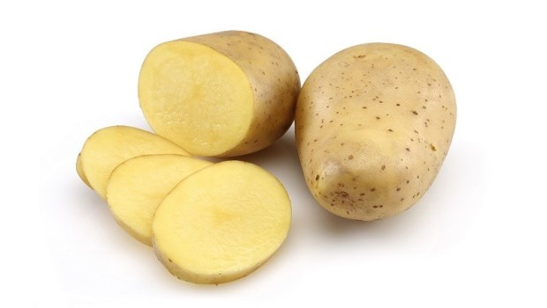
食材
01
02
03
04
北海道濃湯塊
一盒
奶油少量
排骨肉適量
洋蔥半顆
切成碎末
05
06
07
紅蘿蔔一顆
切丁
馬鈴薯兩顆
切丁
鮮奶吐司
厚、薄片均可

Slide 4
作法
1. 排骨肉先川燙好備用
2. 熱的湯鍋放入少許奶油拌炒洋蔥末
3. 放入紅蘿蔔丁拌炒加水
4. 將馬鈴薯丁與燙好的排骨肉放入熱鍋中，
再加水（要能淹過所有食材）
5. 先以中大火煮滾後，再以小火悶煮
6. 食材都軟熟後，一邊加入濃湯塊，一邊攪拌，以免食材黏鍋
7. 濃湯塊完全融化，湯也滾熟了，即可起鍋

Slide 5
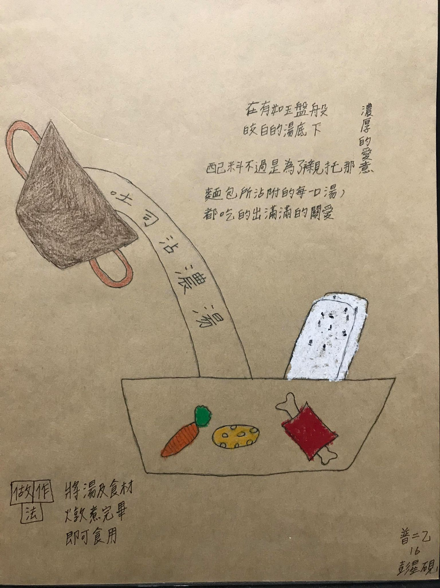
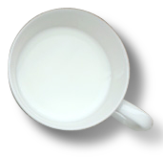
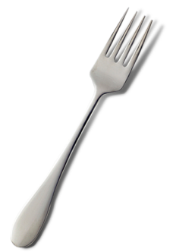
在有如玉盤般皎白的湯底下
配料不過是為了襯托那
濃厚的愛意
麵包所沾附的每一口湯
都吃得出滿滿的關愛

Slide 6
謝謝大家

